Slide 1
SP3 opgave
Hold 1:
Angeliza Medina Quintana,
Inga Helgadottir,
Jonas Kjær Ingstrup og
Rabee Fawzi Abla

Slide 2
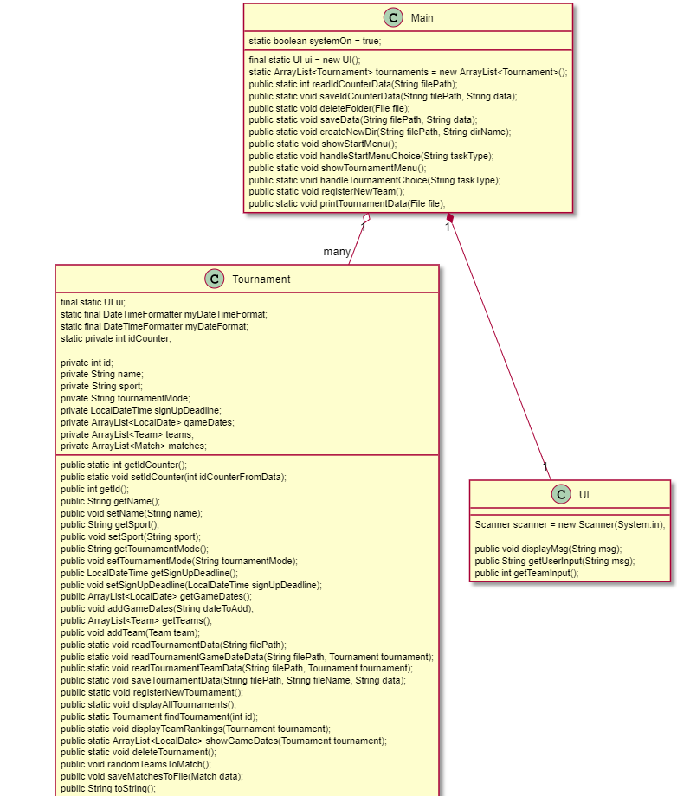
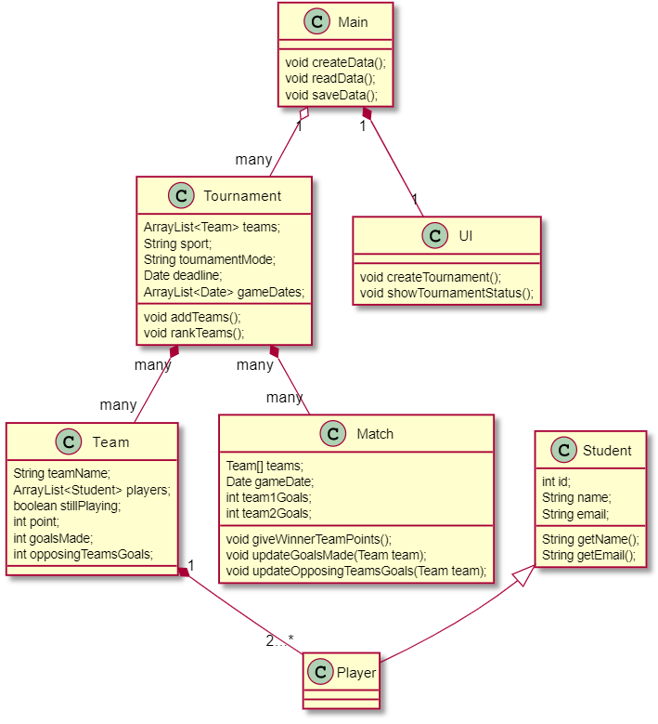
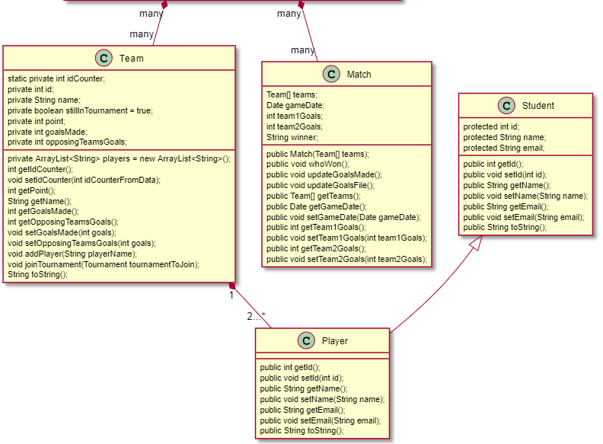
Vores klassediagramer
Før
Efter

Slide 3
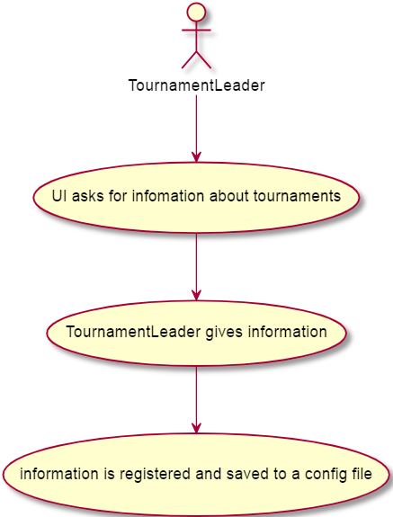
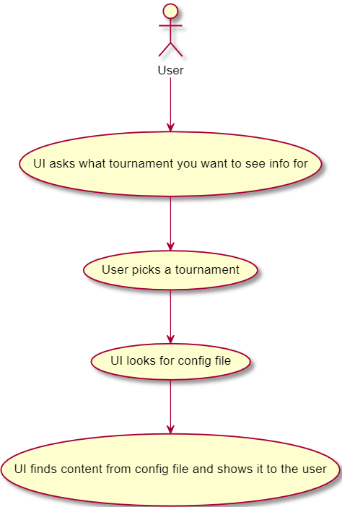
Vores use cases
Create team
Tournament status

Slide 4
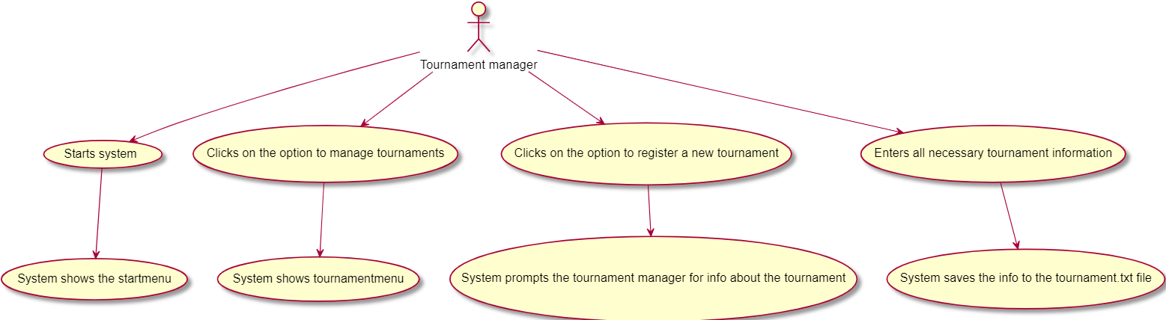
Register a tournament use case

Slide 5
Kør koden

Slide 6
Kode eksempler
Id counter data filer
Organisering af Tournament klasse data
Random teams to match

Slide 7
Projektstyring og arbejdsproces
https://trello.com/b/Q9YGeO2n/sp3
Der var ikke super meget styr på den hos os, det skal vi gøre bedre næste gang
Vi var nogenlunde organiseret med at vi mødtes hver dag og gav status og besluttede sammen hvem gør hvad
Hvis man lavede noget, så sat man sit navn på den inden i trello

Slide 8
Hvis vi havde mere tid
Tilføje et menupunkt hvor man kan sige hvor mange mål hvert hold har. Deres mål og modstanderens mål, den vil så kalde whoWon på den match.
Menupunkt som redigerer en turnering

Slide 9
Spørgsmål??

